Slide 1
交互图
<number>/336

Slide 2
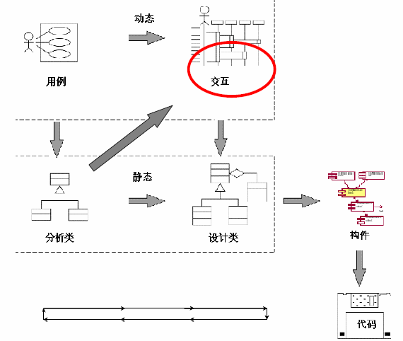
开发流程-动态建模

Slide 3
交互图(interaction diagram)
在对软件密集型(software-intensive)系统建模时，如何对它的动态方面建模？怎样才能可视化一个运行的系统？
交互图(interaction diagram)是一种详细表示对象之间以及对象与系统外部的参与者(actor)之间动态联系的图形文档。
交互图有两种形式，即顺序图(sequence diagram) 和协作图(collaboration diagram) 。

Slide 4
交互图说明：
交互图是用来描述对象之间的动态协作关系以及协作过程中的行为次序，它常常用来描述一个用例的行为，显示该用例中所涉及的对象和这些对象之间的消息传递情况。
一般一个use case需要一个或多个顺序图或协作图，除非特别简单的use case.
顺序图和协作图从不同的角度表达了系统中的交互和系统的行为，它们之间可以相互转化。
顺序图着重描述对象按照时间顺序的消息交换，协作图着重描述系统成分如何协同工作。

Slide 5
交互图的用途
帮助分析员对照检查每个use case 中描述的用户需求，是否已经落实到一些能够完成这些功能的类中去实现。提醒分析员去补充遗漏的类或服务。
用例模型驱动交互图的开发，交互图驱动类模型的开发，从而构成了一条从需求到实现的清晰路径。
和类图相互补充
  类图对对象之间的消息（交互情况）表达不够详细；
  交互图表示少数几个对象之间的交互。

Slide 6

主要内容
顺序图

Slide 7
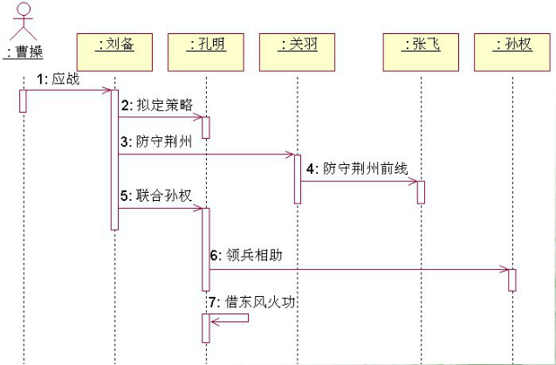
赤壁之战的顺序图

Slide 8
顺序(Sequence)图
定义：也称时序图，顺序图中显示的是参与交互的对象及对象之间消息交互的顺序。
顺序图强调的是消息交互的时间顺序。

Slide 9
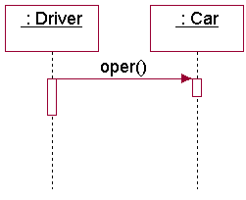
说明：
顺序图是一个二维图形。在顺序图中水平方向为对象维，沿水平方向排列参与交互的对象；竖向方向为时间维，沿垂直向下方向按时间递增顺序列出各对象所发出和接收的消息。
水平轴上的对象间的相互顺序并不重要。
Notes:
通常把发起交互的对象或角色放在左边，较下级对象或角色依次放在右边。然后，把这些对象发送和接收的消息沿时间顺序从上到下放置。这样，就向读者提供了控制流随时间推移的清晰的可视化轨迹。

Slide 10
Sequence图中的组成元素
顺序图中的一些主要元素：
  – Object (对象,包括actor实例)
  – Lifeline (生命线)
  – Focus of control(控制焦点)和activation(激活期)
  – Message（消息）

Slide 11



Object
交互图中的对象的常见命名方式：
显示对象名和类名
只显示类名
只显示对象名

Slide 12
对象的创建和销毁
如果对象位于顺序图的顶部，说明在交互开始之前该对象已经存在了。如果对象是在交互的过程中创建的，那么它应当位于图的中间部分。
对象在创建消息发生之后才能存在，对象的生命线也是在创建消息之后才存在的。

Slide 13
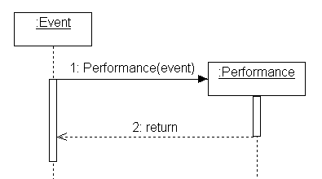
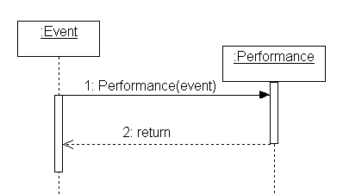
创建对象的两种表示方法：

Slide 14
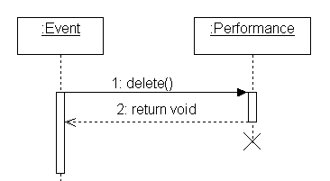
对象撤销
如果要撤销一个对象，只要在其生命线终止点放置一个“X”符号即可，该点通常是对删除或取消消息的回应。

Slide 15
lifeline (生命线)
生命线表示对象存在的时间，在顺序图中生命线表示为从对象图标向下延伸的一条虚线。
生命线是一条垂直的虚线，表示顺序图中的对象在一段时间内的存在。每个对象的底部中心的位置都带有生命线。
生命线是一个时间线，从顺序图的顶部一直延伸到底部，所用的时间取决于交互持续的时间。

Slide 16
控制焦点(Focus of control)
控制焦点：顺序图中表示时间段的符号，它是一个瘦高的矩形，表示对象执行一个动作所经历的时间段，既可以直接执行，也可以是通过下级过程执行。矩形的顶部表示动作的开始，底部表示动作的结束（由一个返回消息来标记）。图例：
focus of control

Slide 17
说明：
activation(激活期)表示对象执行一个动作的期间，也即对象激活的时间段。
控制焦点和激活期是同一个概念。

Slide 18
消息(message)
顺序图的主要内容是消息。把消息表示为从一条生命线到另一条生命线的箭线，箭头指向接受者。
消息定义的是对象之间某种形式的通信，它可以激发某个操作、唤起信号或导致目标对象的创建或撤销。
消息是两个对象之间的单路通信，从发送方到接收方的控制信息流。
消息可以用于在对象间传递参数。
在UML中，消息使用箭头来表示，箭头的类型表示了消息的类型。

Slide 19
消息的类型
消息的类型：在UML 1.4以上版本的规范说明中消息分调用消息，异步消息，返回消息三种。
  其它消息类型：如阻止(balking)消息，超时(time-out)消息等为UML核心的扩充。

Slide 20
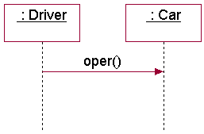
调用消息(Procedure call)。调用消息的发送者把控制传递给消息的接收者，然后停止活动，等待消息接收者放弃或返回控制。
调用消息也可以用来表示同步的意义。
例：调用消息的表示符号。
说明：
调用消息的接收者必须是一个被动对象(passive object)，即它是一个需要通过消息驱动才能执行动作的对象。
一般调用消息必有一个配对的返回消息，为了图的清晰可不画出返回消息。

Slide 21
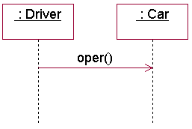
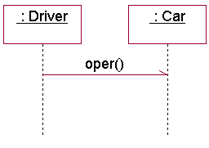
异步消息(asynchronous)。异步消息的发送者通过消息把信号传递给消息的接收者，然后继续自己的活动，不等待接收者返回消息或控制。
例：异步消息的表示符号。
UML 1.4/1.5中的异步消息
UML 1.3中的异步消息

Slide 22
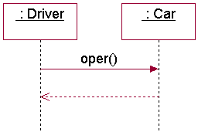
返回消息(return)。从过程调用返回。
例：返回消息的表示符号。
如果是从过程调用返回，则返回消息是隐含包括的，所以返回消息可省略。
对于非过程调用，如果有返回消息，必须明确表示出来。

Slide 23
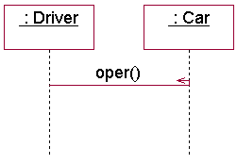
阻止(balking)消息。消息发送者发出消息给接收者，如果接收者无法立即接收消息，则发送者放弃这个消息。
例：阻止消息的表示符号。

Slide 24
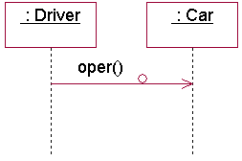
超时(time-out)消息。消息发送者发出消息给接收者并等待指定时间，如果接收者无法在指定时间内接收消息，则发送者放弃这个消息。
例：超时消息的表示符号。

Slide 25
顺序图中的消息
消息的语法格式
  [predecessor] [guard-condition] [sequence-expression] [return-value :=] message-name ([argument-list])
[predecessor]
必须先发生的消息的列表
  格式：sequence-number ‘,’…’/’
[guard-condition]
  警戒条件：条件满足时才能发送该消息
  格式：‘[‘boolean-expression’]’

Slide 26
4.3 顺序图中的消息
[sequence-expression]
  消息顺序表达式。用句点“.”分隔，以冒号结束“:”。
  格式：sequence-term ‘,’…’:’
每个sequence-term的语法格式为：
[ integer | name ] [ recurrence ]
  消息的顺序号用整数表示。通常以消息1作为一个消息序列中的第一个消息，消息1.1是在处理消息1时的第一个需要处理的嵌套消息…, 通过编号描述了消息的执行顺序号和嵌套层次。
  例: 1, 1.1, 1.2, 1.2.1, 1.2.2

Slide 27
  其中integer表示消息序号，name表示并发的控制线程，例: 如果两个消息为3.1a，3.1b，则表示这两个消息在激活期3.1内是并发的。
  recurrence表示消息是条件发送或循环发送，格式如下：
‘*’ [‘[’ iteration-clause ‘]’] 循环发送
‘[’ condition-clause ‘]’ 条件发送
例：*[i := 1..n] [x > y]
说明：
1. 如果循环发送的消息是并发的，可用符号*||表示。
2. UML中并没有规定循环子句，条件子句的格式

Slide 28
[return-value]：将赋值为消息的返回值的名字列表，如果消息没有返回值，则return-value部分被省略。
[message-name]：消息名
[argument-list]：消息的参数列表

Slide 29
例：一些消息的例子
2: display (x, y)
简单消息
1.3.1: p:= find(specs)
消息带返回值
[x < 0] 4: invert (x, color)
条件消息
3.1*: update ( )
循环消息
A3,B4/ C2: copy(a,b)
线程间同步

Slide 30
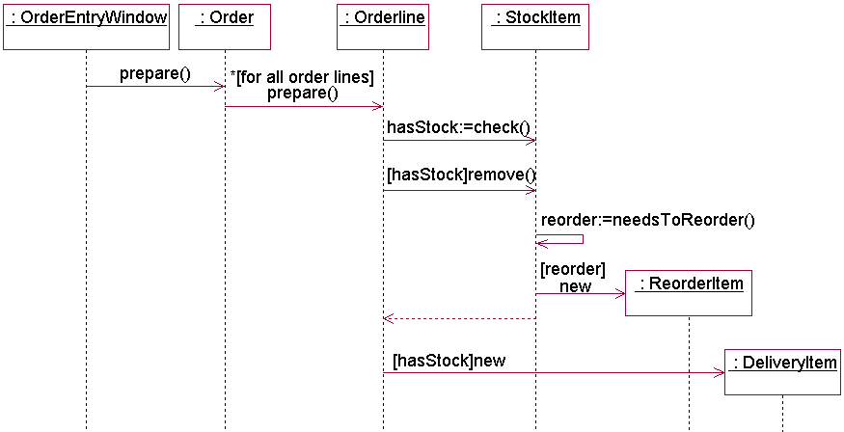
在交互图中使用的一些概念
object
循环
条件
返回消息
创建对象

Slide 31
例1. 汽车自动上锁系统。
车主使用遥控钥匙，按下“锁车”按钮，则汽车自动上锁，闪动一下车灯并发出一声蜂鸣，告诉车主车门已经上锁了。
    (1) 请画出汽车自动上锁系统的类图。
    (2) 请画汽车自动上锁系统的顺序图。

Slide 32
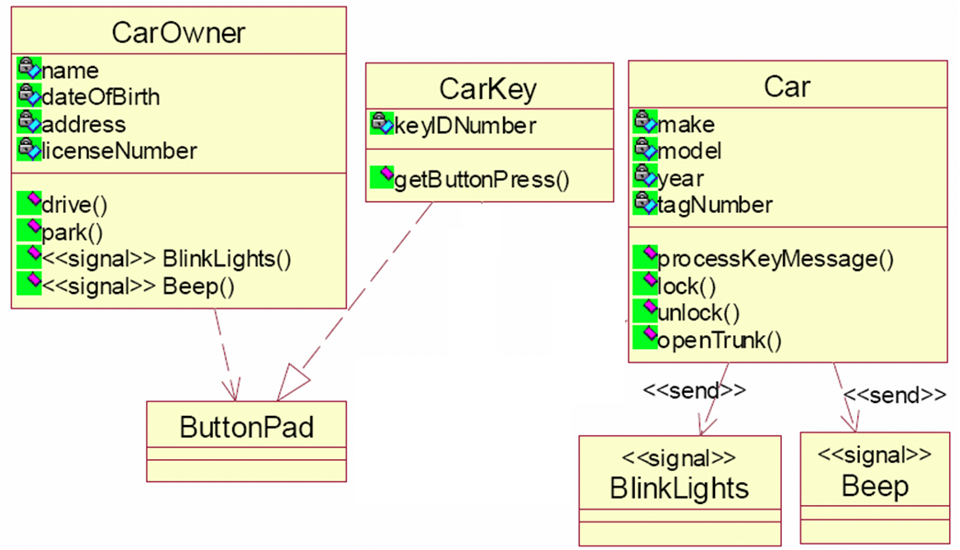
汽车自动上锁系统的类图
车主使用遥控钥匙，按下“锁车”按钮，则汽车自动上锁，闪动一下车灯并发出一声蜂鸣，告诉车主车门已经上锁了
Notes:
接口 实现

Slide 33
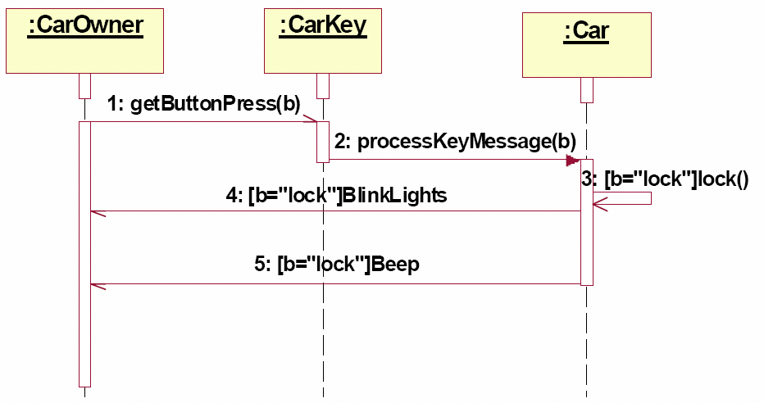
请画出汽车自动上锁系统的顺序图

Slide 34
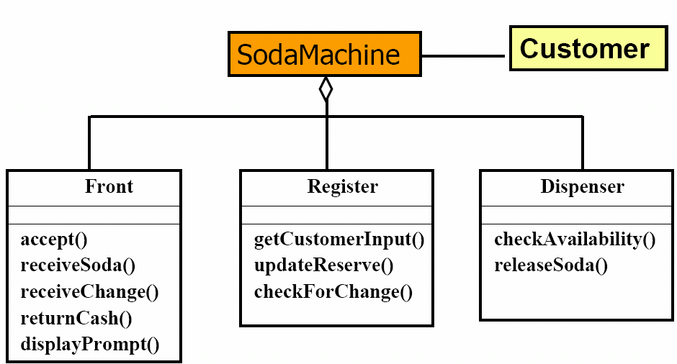

例 饮料销售机系统

Slide 35
开始对饮料销售机建模:
前端的主要功能:
    (1)接受顾客的选购和现钞.
    (2)显示信息.
    (3)从记录仪接收找回的零钱并交给顾客.
    (4)返还现钞.
    (5)从分配器接收饮料.
钱币记录仪:
    (1)从前端获取顾客输入信息.
    (2)更新现钞存储.
    (3)找零钱.
分配器:
    (1)检查选购的饮料是否有货.
    (2)分发饮料.

Slide 36
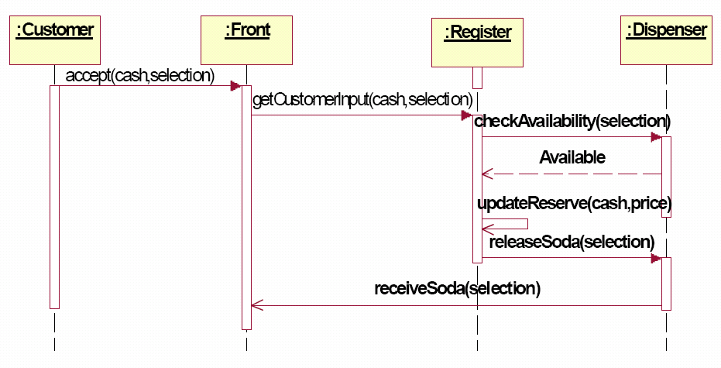
请画出“买饮料”用例的最理想场景建模的顺序图

Slide 37
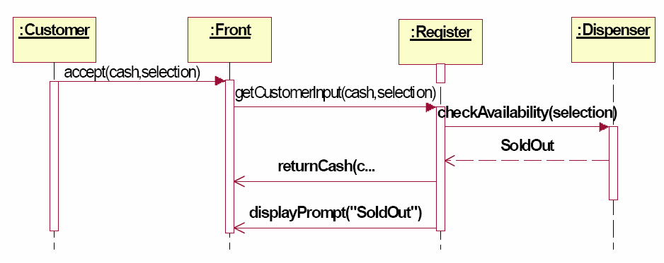
请画出“买饮料”用例的sold-out场景建模的顺序图

Slide 38
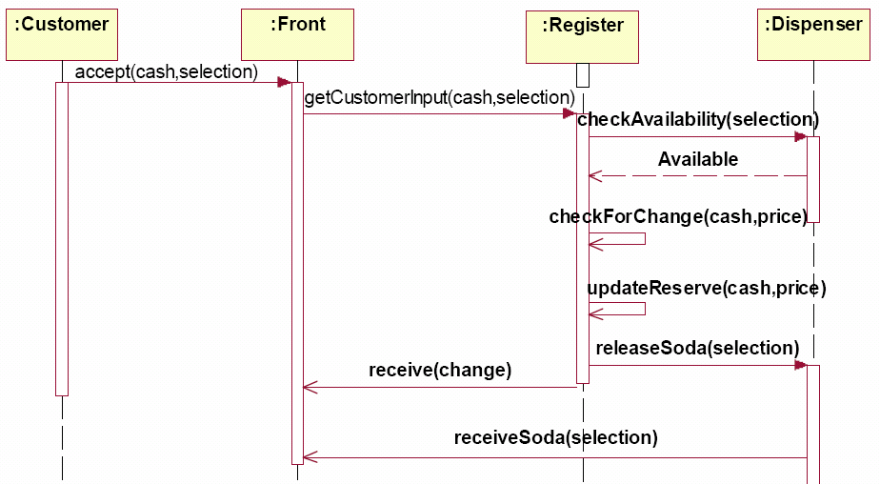
请画出“买饮料”用例的零钱数量不对情况下的顺序图

Slide 39
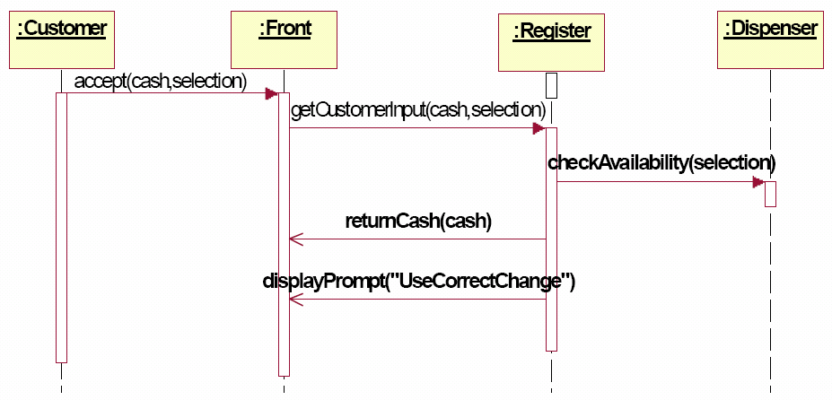
请画出“买饮料”用例的没有使用合适的零钱找不开的情况下的顺序图

Slide 40
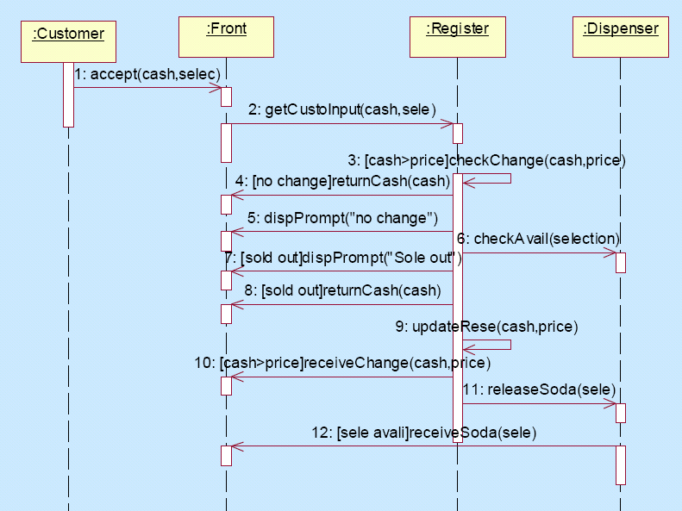
请画出“买饮料”用例的完整的顺序图
可以不合并

Slide 41
ATM自动取款机系统
简要说明：客户可以从ATM机上取出自己帐目上的部分或者全部存款。
前提条件：成功登录系统
主事件流：
  1.客户将卡插入ATM机，用例开始。
  2.ATM显示欢迎消息并提示客户输入密码。
  3.客户输入密码。
  4.ATM确认密码有效。如果无效则执行其他事件流A1。如果与主机联接有问题，则执行异常事件流E1。

Slide 42
  5.ATM提供以下选项：存钱，取钱，查询。
  6.用户选择取钱选项。
  7.ATM提示输入所取金额。
  8.用户输入所取金额。
  9.ATM确定该帐户是否有足够的金额。如果余额不够，则执行A2，如果与主机联接有问题，则执行异常事件流E1。
  10.ATM从客户帐户中减去所取金额。
  11. ATM向客户提供要取的钱。
  12. ATM打印清单。
  13. ATM退出客户的卡，用例结束。

Slide 43
    扩展事件流A1：输入无效密码
    1.ATM告诉客户该密码错误。
    2.ATM退出客户的卡，用例结束。
    扩展事件流A2：余额不足
    1.ATM告诉客户该帐户余额不足。
    2.ATM退出客户的卡，用例结束。
    异常事件流E1：联接主机出现错误
    1.ATM告诉客户联接主机出现错误。
    2.ATM在错误日志记下错误。
    3.ATM退出客户的卡，用例结束。
    后置条件：ATM退出客户的卡。

Slide 44
例. ATM自动取款机系统。
请画出客户李明取20元钱的顺序图。

Slide 45
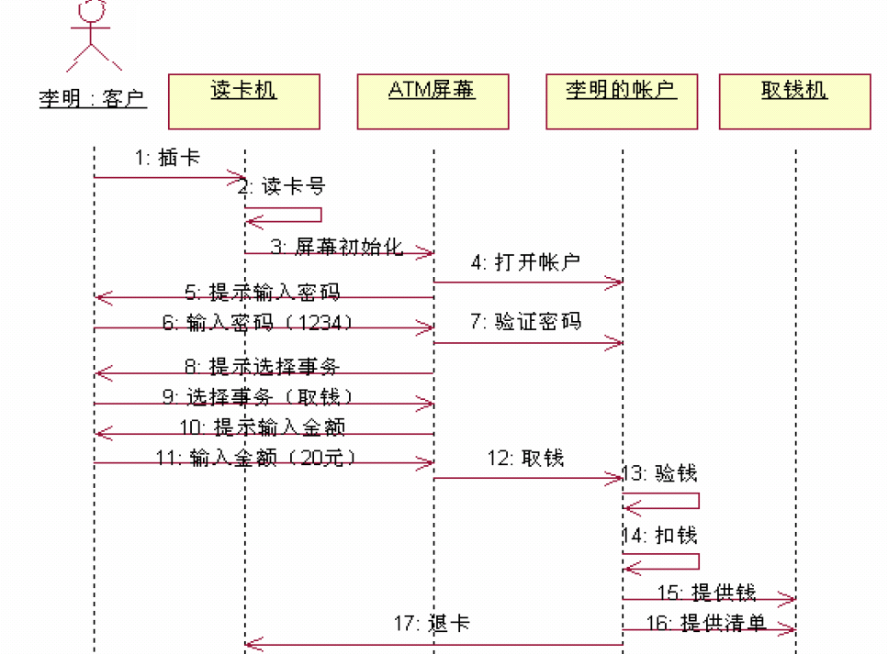

Slide 46
实例：移动电话
1. 拨对方的电话号码
2. 按OK送出号码
3. 连接移动电话基站
4. 基站通过移动网络连接对方手机
5. 对方接起移动电话
6. 接通谈话
7. 断线

Slide 47
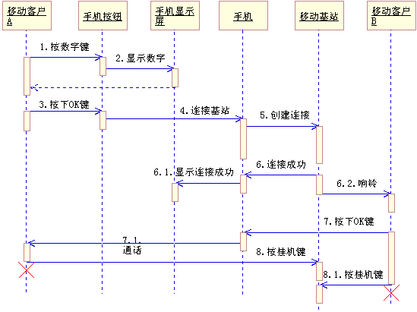

Slide 48
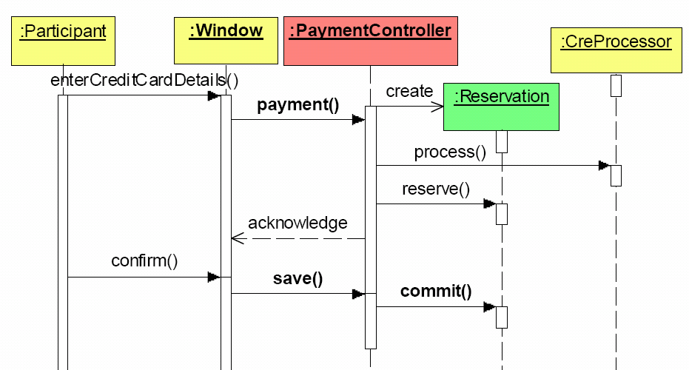
问
类PaymentController必须实现哪些方法

Slide 49
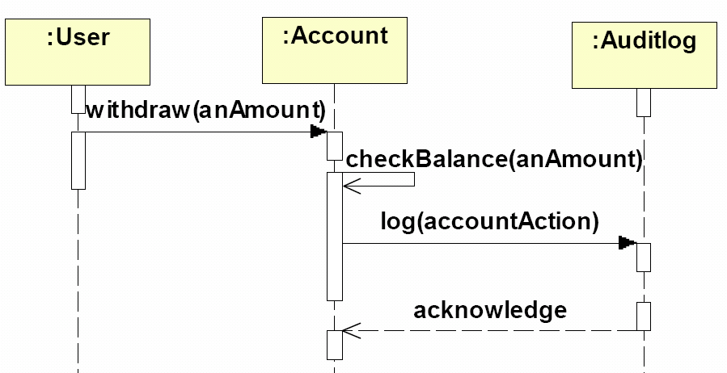
问
如图类Account必须实现哪些方法？

Slide 50
教师浏览学生成绩详细用例描述
用例编号：UC-011
1、用例名：浏览成绩
2、参与者：教师
3、前置条件：已经登录，进入浏览成绩界面
4、基本事件流：
4.1 教师通过用户界面录入学生学号
4.2 用户界面根据学生学号向数据库访问层请求学生信息
4.3 数据库访问层根据学生学号加载学生信息
4.4 数据库访问层根据学生学号获取该学生分数信息
4.5 数据库访问层将学生信息和分数信息提供给用户界面
4.6 用户界面将学生信息和分数信息显示出来
5、后置条件：显示学生成绩

Slide 51
